Slide 1
Мастер –класс.
Лепим из соленого теста.
«Делаем своими руками.»
Материал подготовила воспитатель МКДОУ «Курбатовский детский сад» Т.И.Дробышева

Slide 2
Соленое тесто.
Тесто –удивительно пластичный материал для лепки различных фигур и композиций: мягкий, нежный, в отличии от обычного пластилина, не пачкает рук. При правильном замесе не крошится, не трескается, сохраняется достаточно длительное время. Хотя следует отметить, что тесто материал достаточно хрупкий при небрежном отношении.
Издавна известны пластические свойства соленого теста. Наши прабабушки лепили из него фигурки различных птиц и животных. Изделия из теста использовались как сувениры к праздникам, как детские игрушки.
Из соленого теста можно изготовить простые фигурки и изделия, например листочки, грибочки, яблочки, и достаточно сложные варианты – деревья, фигурки животных и людей, различные многоплановые композиции.

Slide 3
Материалы и инструменты.
Для изготовления фигурок из соленого теста потребуется: нож, небольшая скалка для раскатывания теста, зубочистка, чесночница для оформления «причесок», «шерсти» животных и различных декоративных фигур. Понадобятся также формы для печенье. Можно использовать любой бросовый материал для оформления изделий. Для склеивания деталей понадобится кисточка и холодная вода.

Slide 4
Рецепт соленого теста.
Много различных вариантов приготовления соленого теста, но я выбрала такой: 2 части муки, 2 части мелкой соли ( лучше использовать соль «Экстра» или измельчить обыкновенную) и 1 часть воды. Мука должна быть без разрыхлителей и прочих добавок. Вода обязательно холодная. Эти ингредиенты являются экологически чистыми и всегда доступными.

Slide 5
Приготовление соленого теста.
Муку и соль хорошо перемешиваем, постепенно добавляя холодную воду до получения однородной массы. Готовое тесто не должно прилипать к рукам или крошиться. Оно должно получиться достаточно эластичным и крутым. Для того, чтобы тесто не высыхало во время работы, его нужно положить в целлофановый пакет, пока не используется весь приготовленный объем.

Slide 6
Соленое тесто.
Соединение деталей.
Сушка изделий.
Соединить детали изделий можно с помощью кисточки и воды. Вода в данном случае играет роль клея. Нанесите кисточкой небольшое количество воды на поверхности соединяемых деталей и аккуратно прижмите их друг к другу, стараясь не смять.
Для сушки изделий из соленого теста можно использовать газовую или электрическую духовку. Можно использовать и другой вариант: воздушная сушка. Сушить на воздухе дольше, но надежнее, но это возможно только в летнее время.

Slide 7
Соленое тесто.
Раскрашивание изделий.
Лакирование изделий.
Готовые изделия можно раскрасить полностью или частично, можно не раскрашивать вообще, на ваш вкус. Рекомендуется использовать акриловые краски, акварельные краски, гуашь. В гуашь можно добавить клей ПВА.
Для лакирования изделий из соленого теста применяют как жидкий, так и густой лак. Если состав жидкий, изделие покрывают несколько раз лаком, если густой, достаточно одного-двух раз.

Slide 8
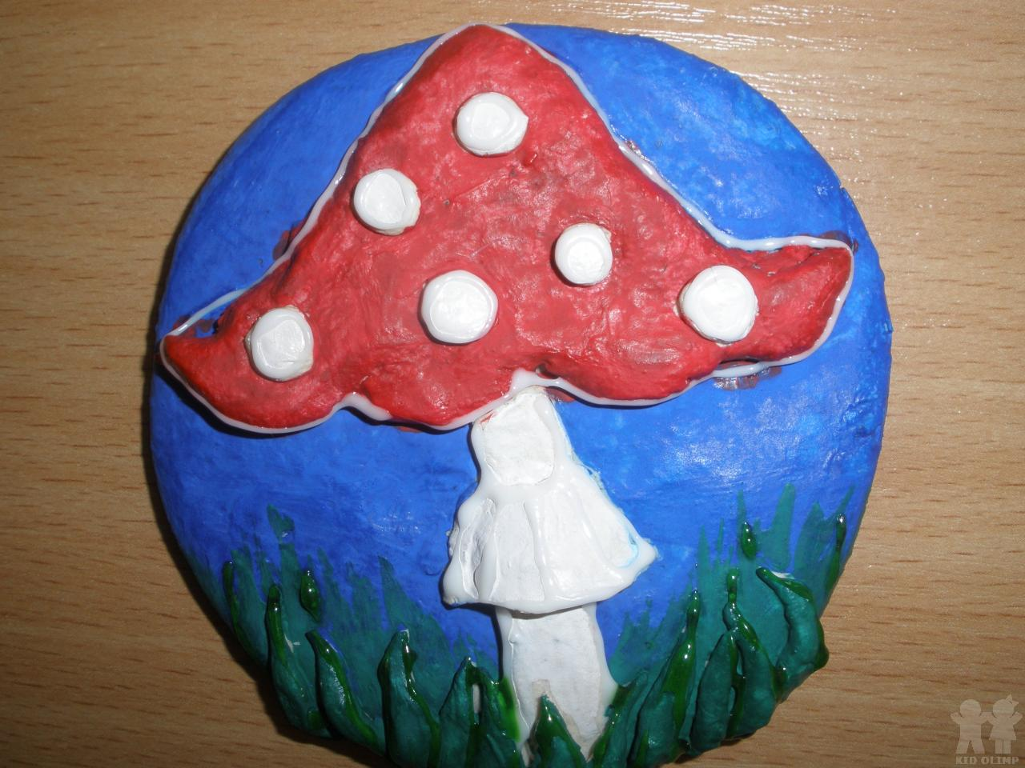
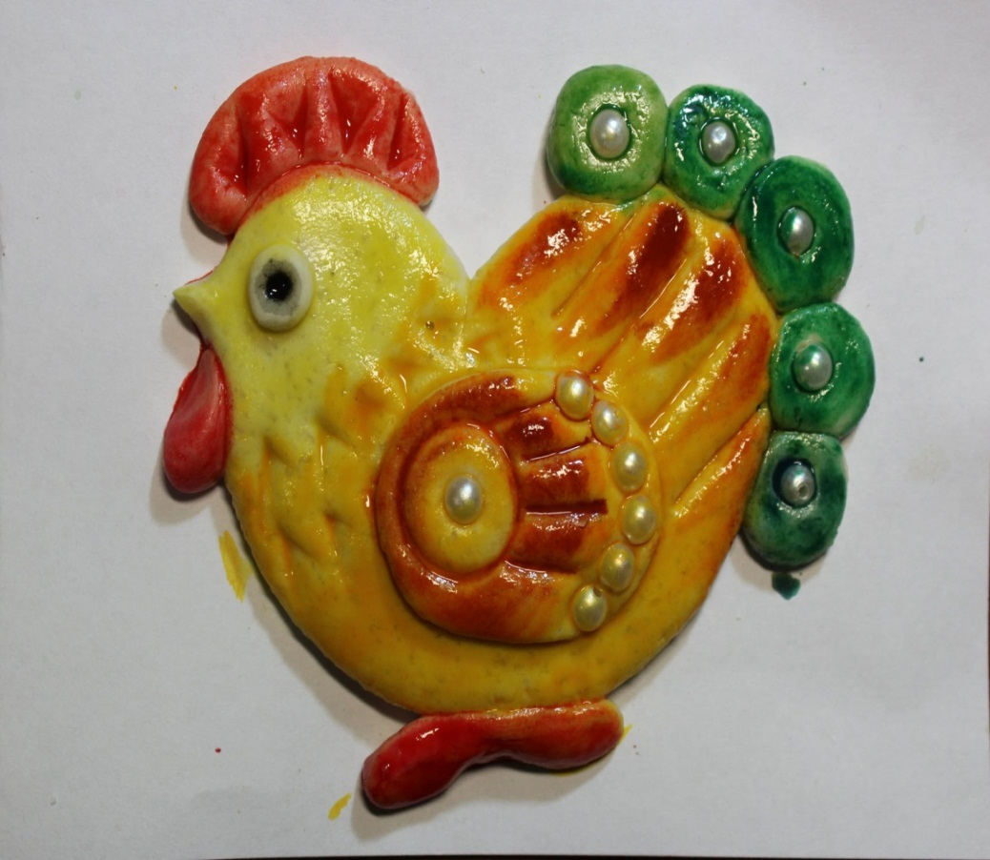
Что можно сделать из соленого теста.
Грибок.
Петушок.

Slide 9
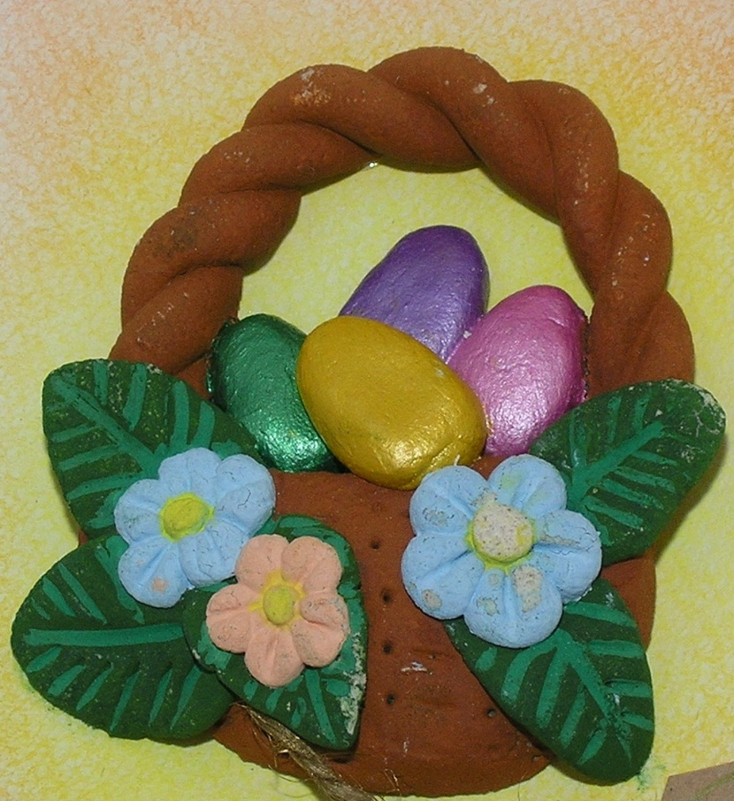
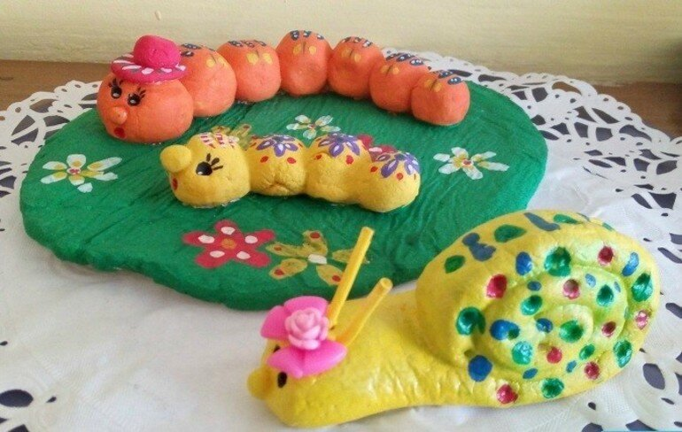
Несложные композиции.
Пасхальная корзина
Подружки

Slide 10
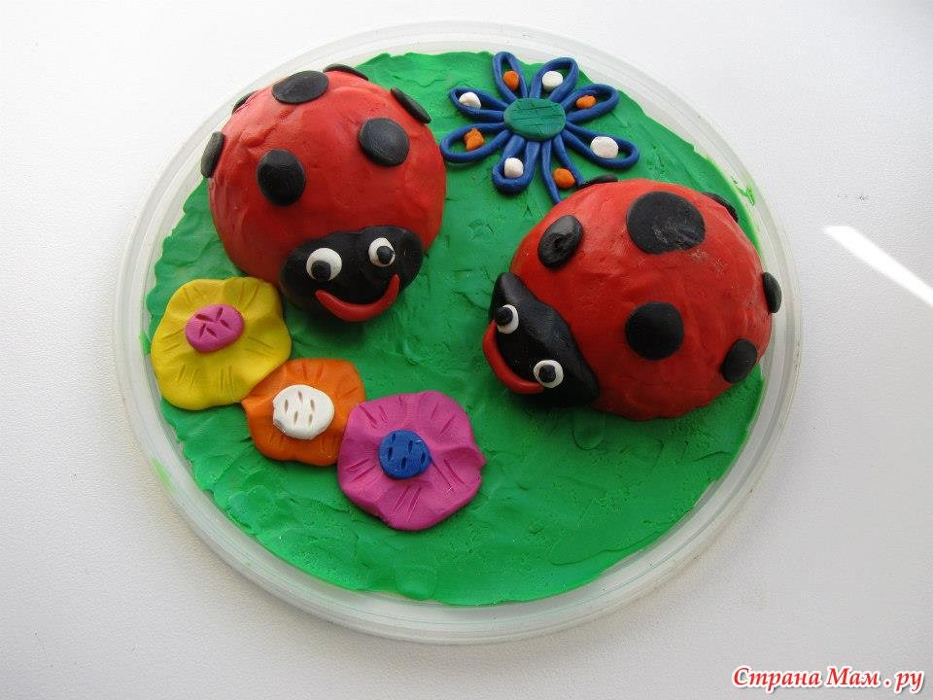
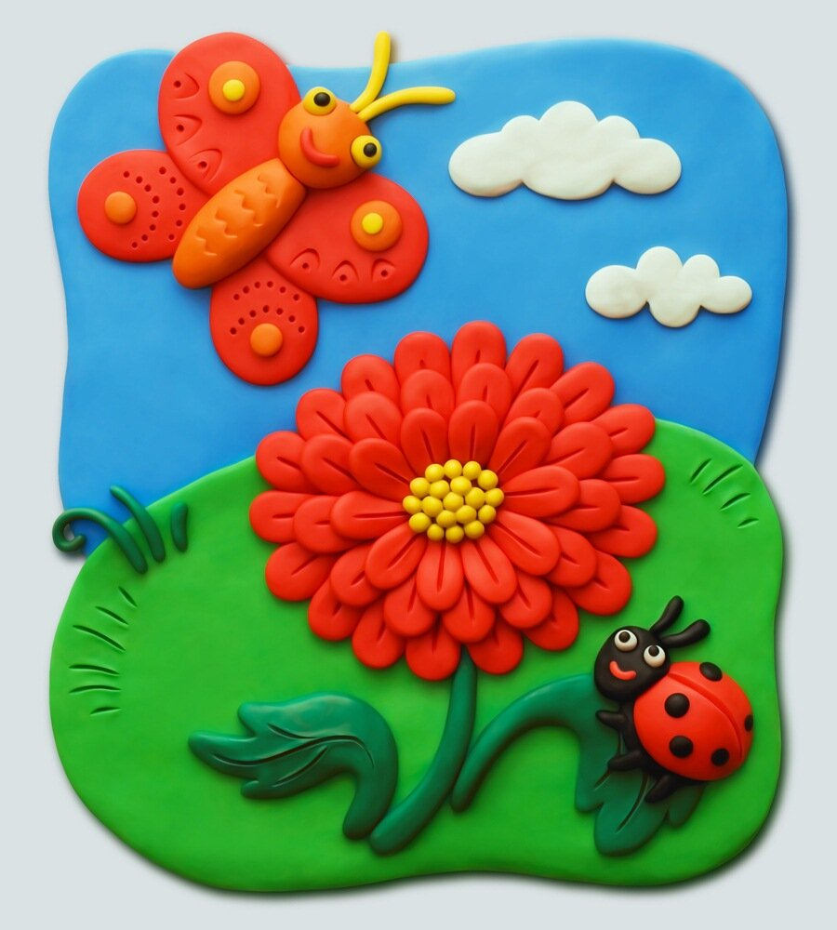
Несложные композиции.
Встретились…
С добрым утром!

Slide 11
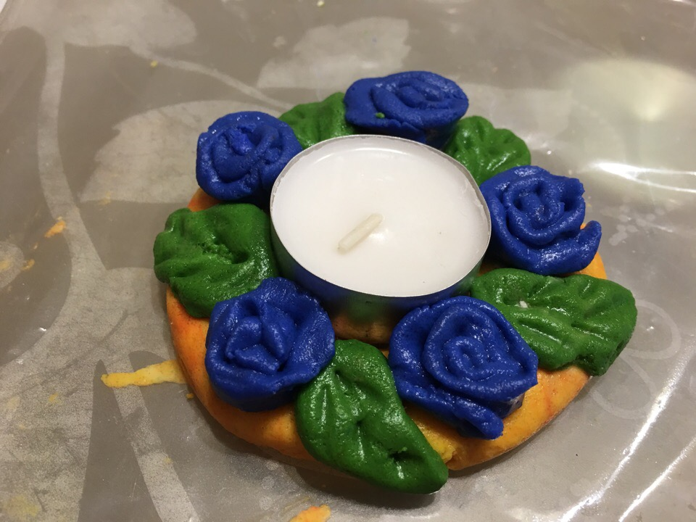
Подсвечник.

Slide 12
Приятной вам работы. Спасибо за внимание!

